Slide 1

Благотворительный фонд
«Не молчи»
Тульский Благотворительный фонд «Не молчи» - это содействие социальной адаптации детей с ограниченными возможностями, разработка и реализация благотворительных программ в соответствии с уставными целями Фонда.
Целевая аудитория:
- родители детей с ОВЗ,
- дети с особенностями развития,
- волонтеры
Президент БФ «Не молчи»
Макалов Евгений Александрович
Телефон: 8-920-277-23-37
E-mail: makalove@list.ru
www.bf-nemolchi.ru

Slide 2
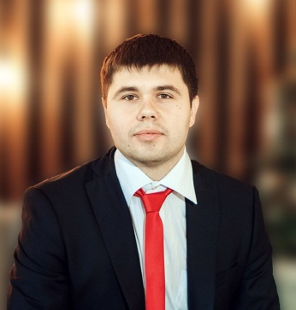

11 января 2016 года прошло собрание активистов. Было принято решение сделать движение «Не молчи» проектом АНБО «МОГУ!».
Руководителем был избран председатель правления АНБО «МОГУ!» Евгений Макалов.
С 23 марта 2018 г. проект реорганизован в Благотворительный фонд «Не молчи» Президент фонда - Евгений Макалов.
В БФ «Не молчи» основная аудитория - родители детей с инвалидностью.
Наиболее распространённый диагноз у детей Аутизм, ДЦП и с. Дауна.

Slide 3
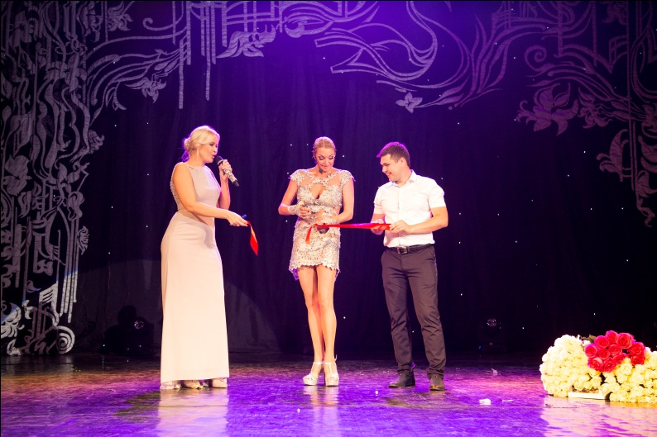
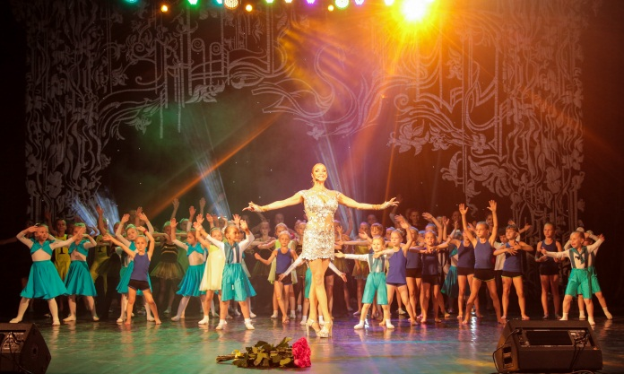
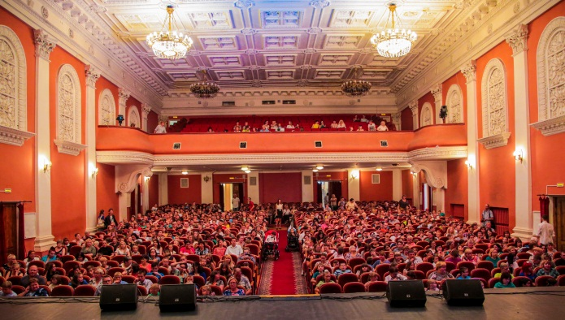
Официальное открытие БФ «Не молчи» состоялось 30 июня 2018 г. на концерте Анастасии Волочковой «Симфония добра». Звездная гостья перерезала традиционную красную ленточку, дополнив ее эксклюзивным подарком. Оставила на память автограф и декоративные пуанты.

Slide 4
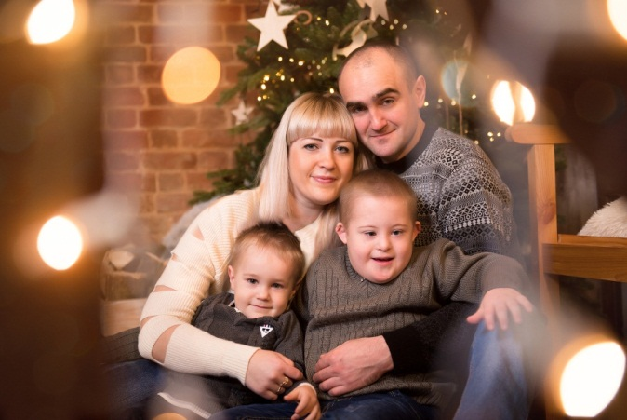
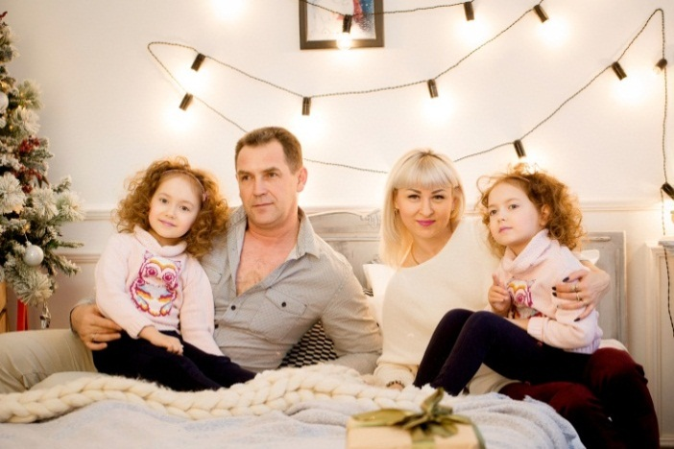
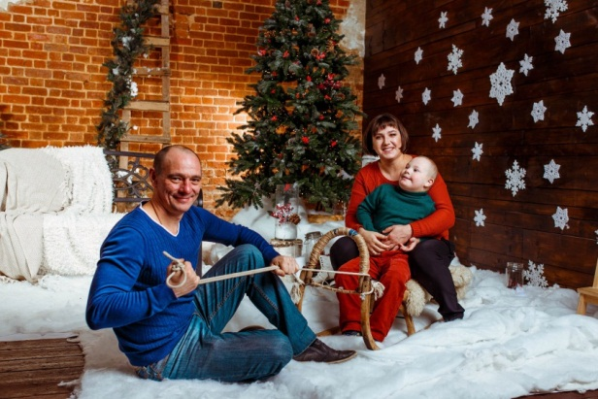
Благотворительные фотосессии
«Рождественская открытка»
Одним из ярких событием в жизни проекта стало проведение благотворительных фотосессий под названием «Рождественская открытка».
Первая состоялась 8 января 2017 г. и в ней приняло участие 27 семей воспитывающих детей с ОВЗ.
5 января 2019 г. в фотостудии GAGA studio состоялась третья благотворительная фотосессия под названием «Рождественская открытка» в которой приняло более 40 семей воспитывающих детей с инвалидностью.
4 января 2018 г. в фотосессии уже приняло участие 30 семей из проекта «Не молчи». В студии как и в предыдущем году работали 15 профессиональных фотографов.

Slide 5
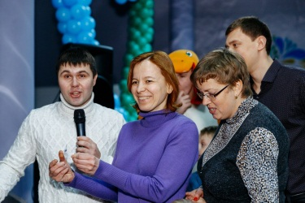
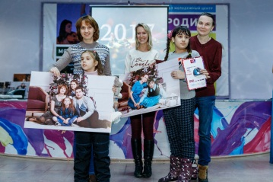
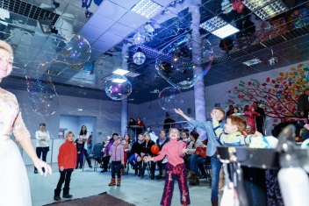
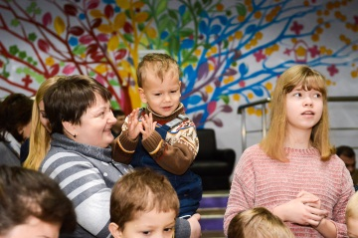
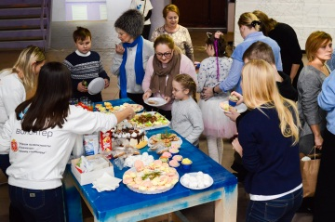
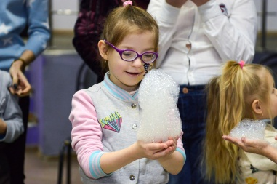
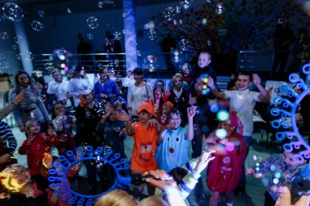
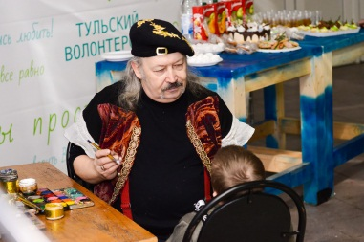
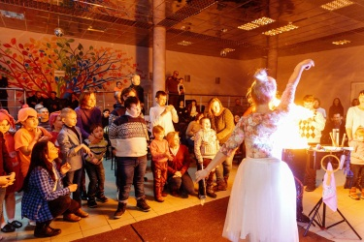
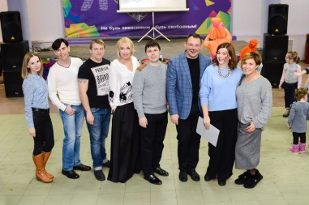
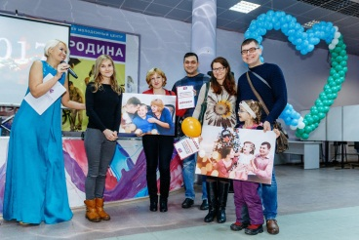
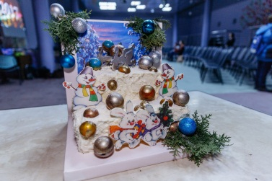
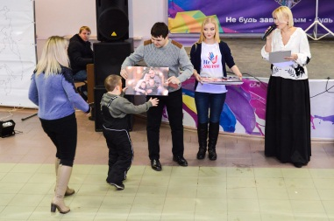
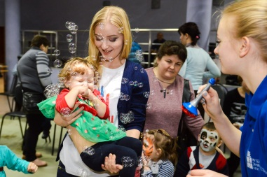
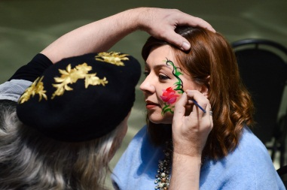
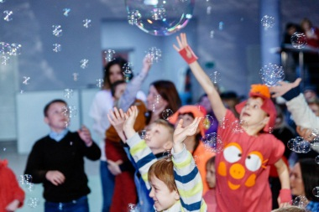
Праздник и вручение фотографий
28 января в 2017 г. и в 2018 г. в стенах ММЦ «Родина» состоялся праздничный концерт, в рамках которого все участники фотосессии получили из рук фотографов портреты со своими изображениями.
В общей сложности в фотосессиях за два года приняло участие 57 семей.

Slide 6
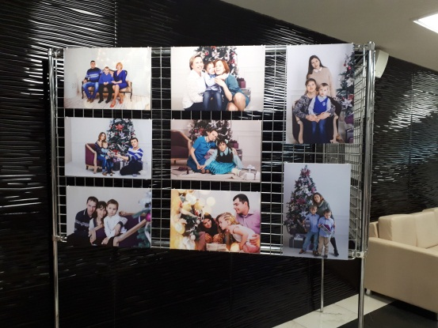
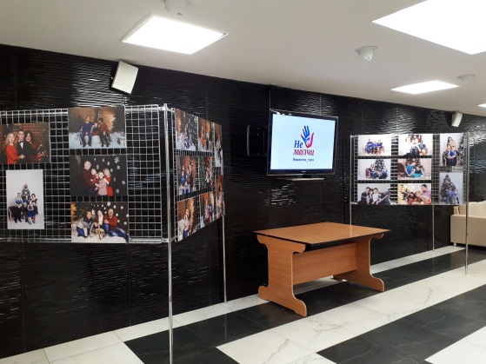
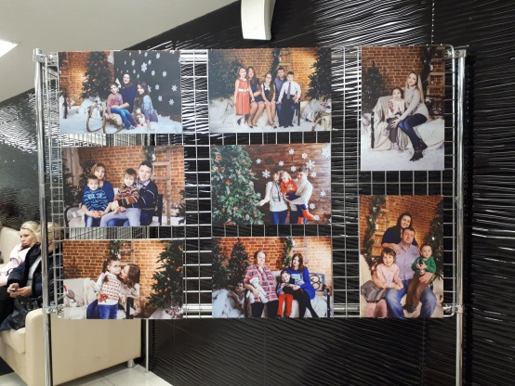
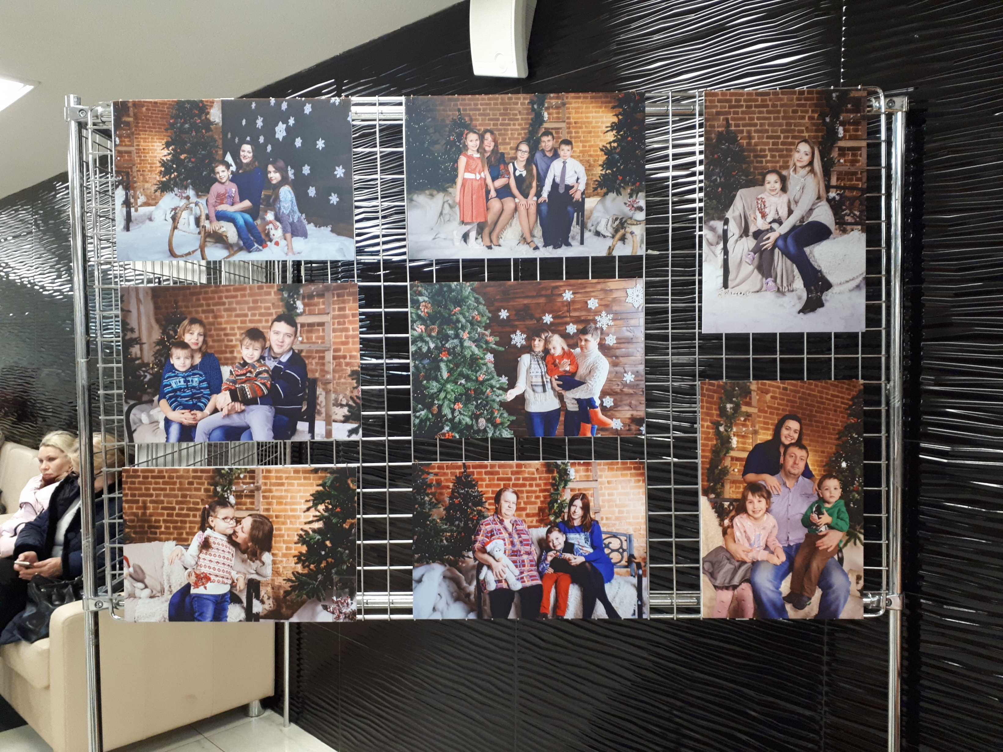
Фотовыставка
«Рождественская открытка»
29 ноября 2017 г. в городском концертном зале прошло торжественное собрание, посвященное Международному дню инвалидов. В фойе были организованы несколько тематических площадок, среди которых была фотовыставка от проекта "Не молчи".
Были выставлены работы 15-ти фотографов с благотворительной фотосессии "Рождественская открытка", прошедшей в начале года в фотостудии GAGA studio. Фотовыставка притянула много взглядов и пользовалась большим вниманием со стороны пришедших на мероприятие.
Заместитель главы администрации города Тулы по социальной политике Токовая Н. Б. также оценила масштаб и значимость благотворительной фотосессии.

Slide 7
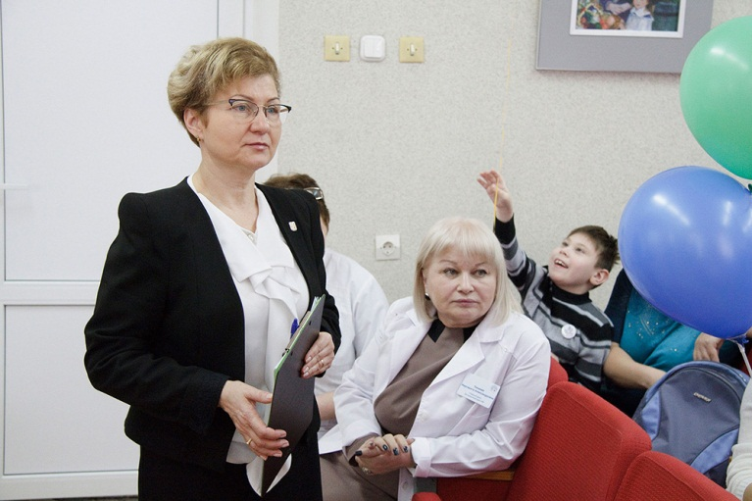
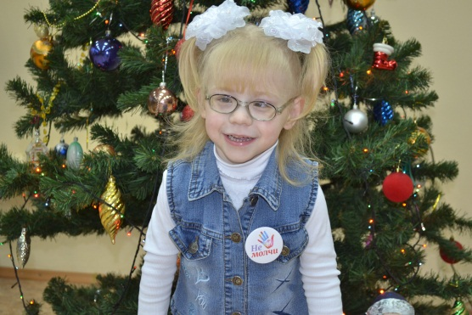
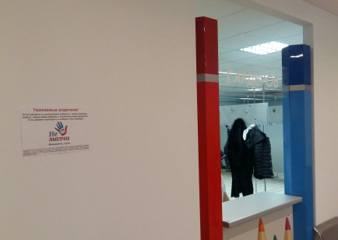
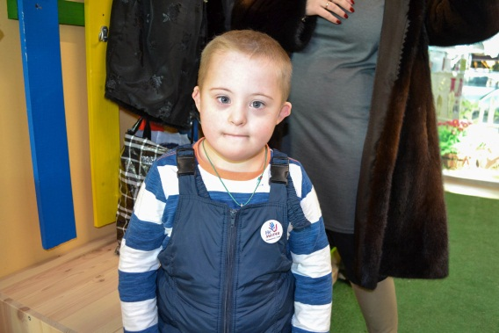
Акция «Значки»
В 2017 году в рамках проекта стартовала акция «Значки».
Цель акции – привлечение внимания общества на проблему льготных очередей для детей с инвалидностью.
В рамках акции, проведенной в поликлинике №1, родителям особых детей были вручены значки и листовки, а в медицинском учреждении размещена информация.
В дальнейшем планируется провести акцию «Значки» в культурных, здравоохранительных, общественных и др. учреждениях.

Slide 8
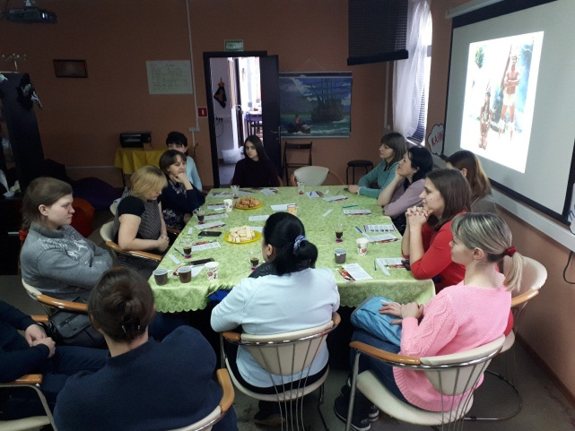
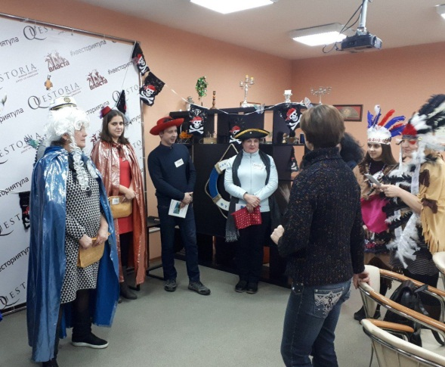
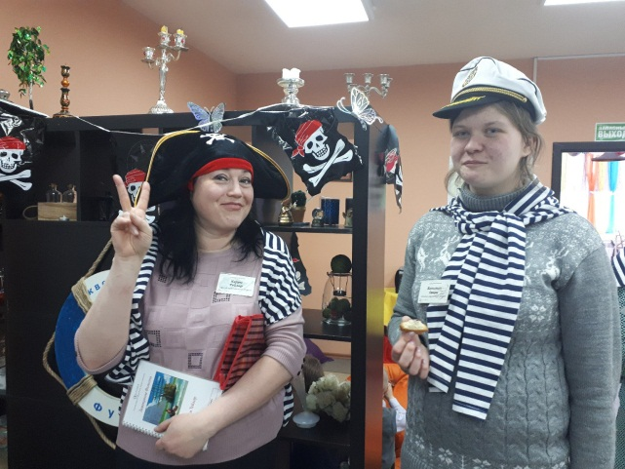
Квестистория для родителей
27 января 2018 г. родители из проекта "Не молчи" приняли участие в квестистории "Завещание Флинта". Игроки смогли погрузиться в увлекательную историю про пиратов. Участники поделились на несколько команд и каждому необходимо было выполнить свои задания. Игра помогла всем раскрыть свои актерские таланты и умение входить в доверие. Но самое главное это совместное времяпровождение, которое помогло всех объединить.

Slide 9
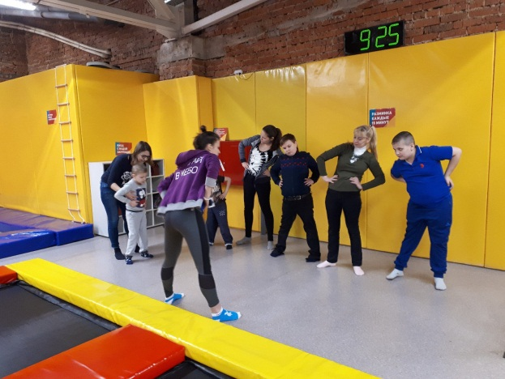
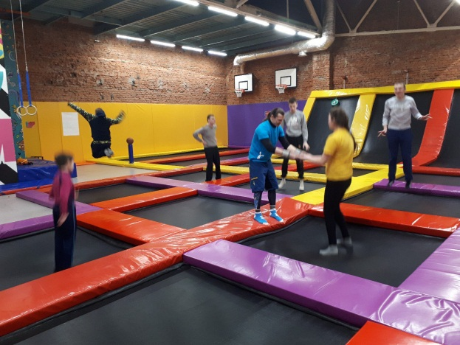
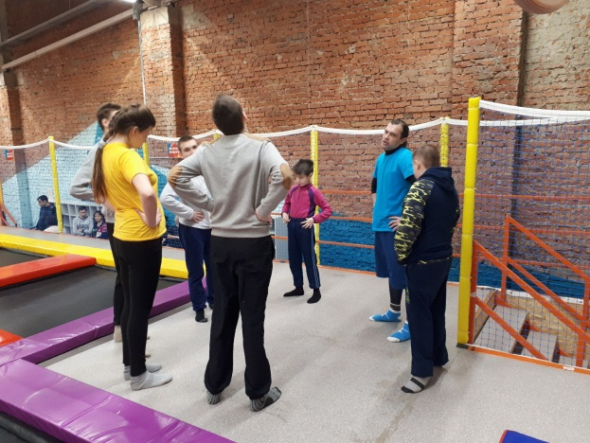
Групповые занятия на батутах
Благодаря содействию Евгения Макалова, дети из проекта "Не молчи" начали посещать групповые занятия в батутном парке «Небо».
Хочется отметить внимательное отношение инструкторов к особым детям. Родители приобрели абонементы и еженедельно посещают тренировки со своими детьми.

Slide 10
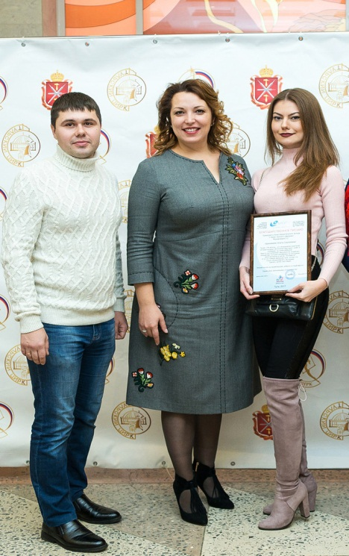
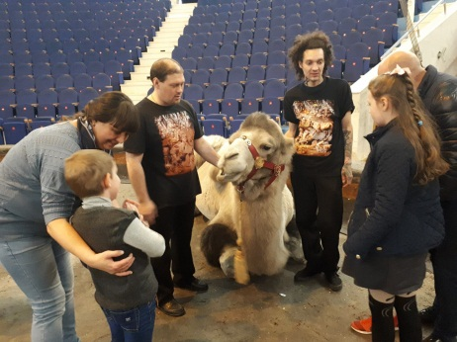
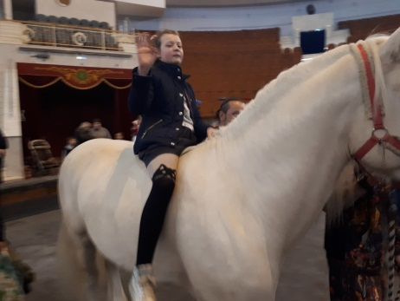
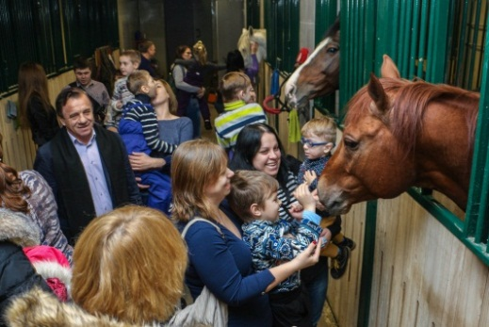
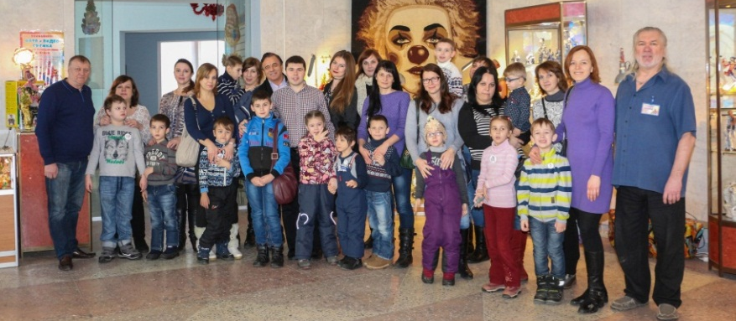
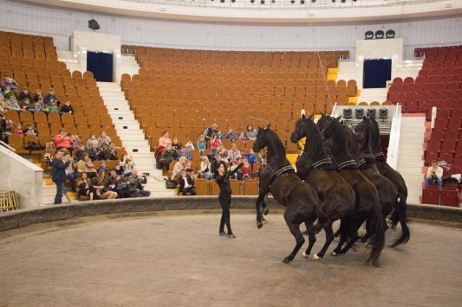
Социальная акция «Доктор-цирк»
Благодаря Б.Ф. "Через тернии к звездам" и руководству Тульского Государственного цирка за 2017 год более 60-ти семей из проекта "Не молчи" приняли участие в социальной акции "Доктор цирк".

Slide 11
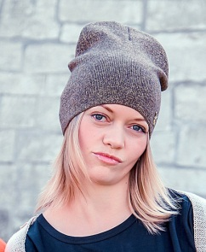
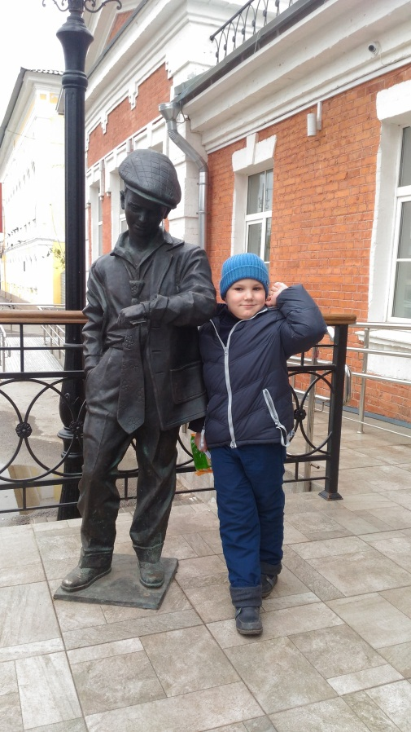
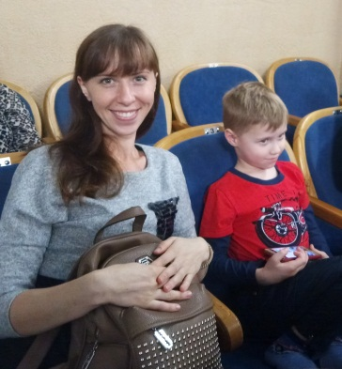
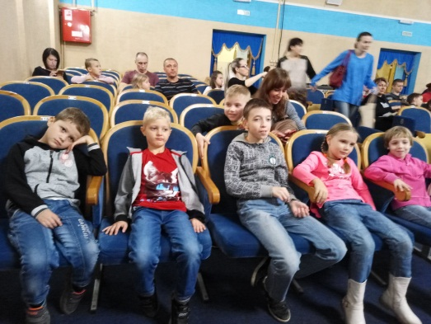
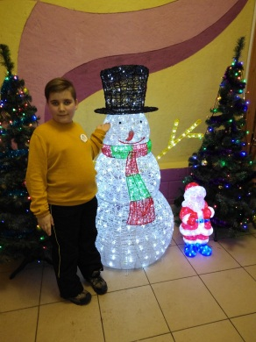
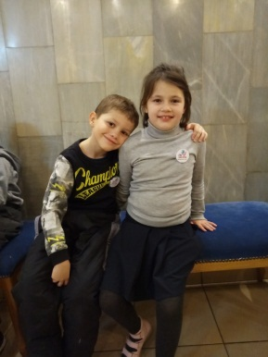
Походы в «Тульский театр юного зрителя»
За 2017 г. и 2018 г. Тульский театр юного зрителя посетили более 90 семей, побывав
на 145 спектаклях.
С сентября 2018 г. куратором по походам в ТЮЗ стала одна из самых активных мам.
Людмила -
Куратор по
походам в ТЮЗ

Slide 12
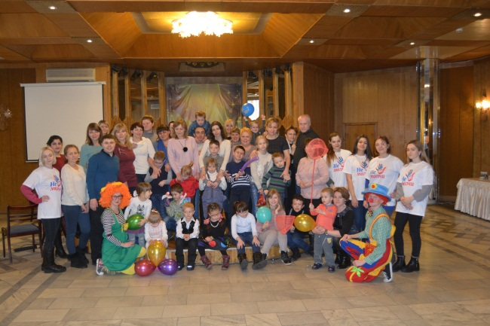



«Семейное чаепитие»
3 февраля 2018 г. в банкетном зале "Банска бистрица" прошло чаепитие!
Для проекта это был новый формат. Если бы кто не знал и случайно к нам заглянул, то подумал, что у нас проходит свадьба.
На каждом столе были торты с логотипом проекта, большие пироги, пицца, конфеты, мандарины и конечно же чай.
Детей ждала яркая и насыщенная программа в течении двух часов. На площадке работали аниматоры, и проводились мастер классы. В качестве сюрприза выступил необычный фокусник. Родители также не остались без внимания. Интересные конкурсы и программу для них провела профессиональная ведущая Елена Бобкова.

Slide 13




Проект «Неувядаемый цвет»
Проект «Неувядаемый цвет» фонда «Не молчи» назван в честь Индиры Кравец, руководителя благотворительной организации с одноимённым названием. Индира – мама особого ребёнка. К сожалению, рано от нас ушла. Этот проект организован в память о ней.
Цель проекта – посещение святых мест, монастырей. Такие поездки вселяют надежду, наполняют светом как родителей, так и ребят. Ведь вера немаловажная ценность, которая есть у каждого. Порой, только на вере мы способны жить дальше.
Проект создан о вечной памяти Индиры Кравец
25 июля 2017 г. в рамках проекта "Не молчи" и при поддержке БФ «Неувядаемый Цвет» была организована паломническая поездка в Покровский ставропигиальный женский монастырь к мощам святой блаженной Матроны.
6 июля 2018 г. БФ «Не молчи» при поддержке БФ «Неувядаемый Цвет» организовал паломническую поездку для семей воспитывающих детей с особенностями развития в Введенскую Макариевскую пустынь.
18 сентября 2017 г. при поддержке БФ «Неувядаемый Цвет» была организована паломническая поездка в Свято-Иверский храм посёлка Тёплое. Семьи смогли приложиться к мощам Святителя и Чудотворца Николая, Угодника Божия.

Slide 14




Проект «Новогодняя сказка»
27 декабря 2016 г. 9 семей с особыми детьми посетили мегашоу "МАША И МЕДВЕДЬ + ТРИ БОГАТЫРЯ" которое проходило в «Крокус Сити Холл»
21 декабря 2017 г. 20 семей съездили на Новогоднее цирковое иллюзионное шоу "12 ЧУДЕС!"
Такой подарок предоставила известная российская актриса театра и кино, певица, телеведущая - Эвелина Бледанс!
22 декабря 2017 г. 22 семьи посетили Новогоднее шоу "НУ, ПОГОДИ! ПОЙМАЙ ЗВЕЗДУ" в «Крокус Сити Холл»
21 декабря 2018 г. 23 семьи посетили новогоднее шоу "ГЛАВНЫЙ СЕКРЕТ ДЕДА МОРОЗА", который проходил в «CROCUS CITY HOLL».

Slide 15





Дед Мороз в гостях у особых детей
24 декабря 2017 г. к семьям из проекта "Не молчи" приходили в гости Дед Мороз и его внучка Снегурочка. Невероятные и в то же время волнующие эмоции получили родители и их дети.
С детьми были проведены мастер классы, ребята рассказывали стихи и танцевали. Приятным сюрпризом было, что и родители не остались без подарков от сказочных героев.
22 и 23 декабря 2018 г. по уже сложившейся доброй традиции к подопечным БФ "Не молчи" приходили в гости Дедушка Мороз и Снегурочка.
Наши замечательные помощники побывали в 13 семьях.

Slide 16



Проект «Море счастья»
В холодное время года родители и дети с особенностями развития смогли окунуться в настоящий разгар жаркого лета. Они беззаботно наслаждались водными развлечениями, и, конечно, когда приходило время уезжать, никто из них не хотел покидать аквапарк.
В рамках проекта совершено 3 поездки в Подмосковный аквапарк:
17 ноября 2016 г. - 9 семей
13 декабря 2017 г. – 22 семьи
24 декабря 2017 г. - 18 семей
24 января 2018 г. – 18 семей
28 ноября 2018 г. – 16 семей

Slide 17



Проект «День в столице»
20 октября 2016 г. группа проекта особенных детей и родителей «Не молчи» второй раз в 2016-ом году посетила всемирно известный детский парк «Кидзания» (г. Москва).
3 марта 2018 г. по приглашению российской актрисы театра и кино, певицы, телеведущей – Эвелины Бледанс, 10 семей из проекта "Не молчи" съездили в Москву на новое шоу цирка Дарьи Костюк «Созвездие
Veris». Представление проходило в стенах концертного зала Баравиха Luxury Village.
18 февраля 2016 г. в рамках проекта «Не молчи» семьи воспитывающих детей с особенностями развития посетили игровой парк «Кидзания».

Slide 18


Проект «Мадагаскар»
  24 марта 2016 г. семьи из проекта "Не молчи" посетили "Москвариум", где участники экскурсии - дети с особенностями развития - смогли воочию увидеть морских животных.
  Эта поездка состоялась благодаря содействию нашего доброго друга Эвелины Блёданс.
29 мая 2018 г. 44 семьи и в общей сложности 106 человек приняли участие в поездке в Московский зоопарк. Получился прекрасный подарок в преддверии Дня защиты детей.

Slide 19



Проект «Прикосновение к искусству»
6 июля 2018 г. БФ «Не молчи» поездку для семей воспитывающих детей с особенностями развития в г. Белев, где их ждали в гости сотрудники музея «Дом традиций». Для участников поездки были проведены мастер-классы по изготовлению обрядовых кукол и пастилы.
18 февраля 2018 г. 20 семей из проекта «Не молчи» посетили Тульский государственный музей оружия. Там они смогли ознакомиться с постоянной экспозицией «История стрелкового и холодного оружия с XIV века до современности»
9 ноября 2018 г. состоялась поездка в Государственный Дарвиновский музей, в которой приняло участие более 30 семей воспитывающих детей с инвалидностью.

Slide 20



Добрая акция ПФК «Арсенал»
15 ноября 2017 г. благодаря взаимодействию ПФК «Арсенал» с проектом «Не молчи», дети с ограничениями в развитии смогли посетить тренировку оружейников. Ребята наблюдали за работой футболистов, а по окончании занятия пообщались с игроками, взяли автографы и сфотографировались.
9 апреля 2018 г. по приглашению ПФК «Арсенал» в гости на тренировку к оружейникам в сопровождении родителей пришли дети с ограниченными возможностями здоровья.
18 ноября 2017 г. сразу несколько детей смогли не только окунуться в потрясающую атмосферу футбольного матча, но и получили возможность поддержать футболистов Тульской команды на трибунах.

Slide 21




Концерт и встреча с «Emin»
Акция «Бумеранг добра»
27 сентября 2018 г. в Городском концертном зале с программой «Бумеранг», выступил популярный певец Эмин. Перед концертом певец встретился с подопечными тульского благотворительного фонда «Не молчи». Которые в свою очередь приготовили ему сладкие подарки. Эмин уделил каждому внимание, со всеми пообщался и сфотографировался. На приготовленном за ранее плакате артист оставил свое пожелание и подписал его. После чего дети и их родители отправились на концертную программу.
Благодаря фан-клубу Эмина, во время концерта проходит благотворительная акция «Бумеранг Добра» в ходе, которой собираются денежные средства с продажи сувенирной продукции. Свою лепту вносит и сам артист, он удваивает набранную сумму и после её передают нуждающимся в том городе, в котором проходит концерт.
Вот и в этот раз не стало исключением, Эмин и его фан-клуб в общей сумме передали благотворительному фонду «Не молчи» 76000 руб.. Все средства пошли на помощь маленькому туляку Никонову Антону.

Slide 22






Проект «Мамы»
6 марта 2017 г. в преддверии Международного женского дня» в фотостудии «GAGA studio» была проведена весенняя фотосессия «Веснушка», для мам воспитывающих особых детей.
Для них был создан новый образ визажистом-стилистом, который преобразил их от повседневной жизни.
22 октября 2018 г. 8 мам воспитывающих детей с особенностями развития сходили на спектакль «Приключения Фандорина».
24 ноября 2017 г. в Фотостудия «КРЫЛЬЯ» прошла благотворительная фотосессия, посвященная «Дню матери». Чтобы мамы на фото выглядели еще красивее, директор одного из тульских магазинов стильной одежды TIFFANY подарил им платья - это стало для мам приятной неожиданностью.
26 января 2019 г. при поддержке БФ «Не молчи» мамы особенных детей смогли насладиться атмосферой нового жанра театральной постановки. Спектакль Сергея Землянского «Калигула» — это уникальная постановка без слов, где действия основываются на «пластической драме».

Slide 23




Розыгрыши среди родителей!
БЕСПЛАТНЫЙ МАНИКЮР
От студии маникюра и педикюра "Eclat"
Розыгрыш выпечки
от Ульяны Пахомовой
Ручные работы от Натальи Лядской
Аксессуары для волос: заколочки, резиночки, обручи, брошки, повязки, цветочные ободки, короны и многое
Розыгрыш выпечки
от Ульяны Хорьковой
и кондитерской Hive
Спасибо Вам!!!

Slide 24



Наши партнёры!
Спасибо Вам!!!

Slide 25


Проект «Надёжные руки»
Мы в самом начале пути, но ни это главное:
-мы хотим делиться добром
-мы верим в успех нашего дела
-мы НЕ МОЛЧИМ, а действуем
Направление «Надёжные руки» призывает людей пенсионного возраста стать частью реальных дел для семей с особенными детьми. Нет преград для Добра, достаточно захотеть и протянуть руку помощи.
Маленькие дела могут стать большими, если вложить в них особенный смысл:
-побыть рядом с ребёнком, который редко выходит из дома и
нуждается в общении
-почитать ему сказки и вместе посмеяться над забавными
литературными метаморфозами
-помочь родителям найти для себя немного времени
-показать ребенку новый мир вашего личного опыта
Всё это под силу небезразличным и чувствительным людям!
Предлагаем Вам вместе с нами запустить этот бумеранг добрых дел!
Анастасия Викторовна -
руководитель
проекта
«Надежные руки»

Slide 26


Проект «Помогаторы»
СОВМЕСТНЫЙ ПРОЕКТ БФ «НЕ МОЛЧИ» И ЦЕНТРА «LOGOS»
Помогаторы - дети, со своими радостями и горестями, желаниями и возможностями. А отличает их от сверстников умение не только дружить, добросовестно учиться, но и желание помогать «особым» детям научиться радоваться, играть, разговаривать.
Помогаторы принимают участие в развивающих занятиях, показывают сказки, помогают мастерить игры и пособия. Готовы терпеливо, но с радостью играть не только с «особыми» малышами, но и со своими сверстниками.
Они своим примером формируют спокойную и доброжелательную обстановку: вовлекают в сюжетно-ролевые, познавательные и дидактические игры. Учат соблюдать правила игры. А соблюдать правила, инструкции нелегко порой и взрослым. А Помогаторам это оказалось по-силам!!!
Ольга Николаевна -
руководитель
проекта
«Помогаторы»

Slide 27





Статистика за 2017 год:
Более 70 семей посетили цирковые представления
Более 60 семей приняли участие в акции «Доктор цирк»
Более 50 семей посетили представления в ТЮЗ
Более 50 семей приняли участие в фотосессиях
15 семей приняли участие в паломнических поездках
40 семей съездили в Москву на новогодние представления
24 семьи посетили аквапарк в г. Серпухов

Slide 28
Статистика за 2018 г.:
55 семей посетили цирковые представления
44 семьи посетили Московский зоопарк
35 семей съездили в Государственный Дарвиновский музей (Москва)
35 семей посетили аквапарк в г. Серпухов
34 семьи приняли участие в фотосессиях
23 семьи съездили на новогоднее шоу в «CROCUS CITY HOLL»
20 семей посетили чаепитие
20 семей посетили Тульский государственный музей оружия
20 семей сходили в кинотеатр
20 семей сходили на «Шоу китов»
13 семей приняли участие в квестистории
10 семей съездили в Москву на цирковое представление
10 семей ходиди на концерт «Emin»
8 семей участвовали в паломнической поездке
8 семей ездили в Белев музей «дом традиций»
8 мам сходили в театр на спектакль «Приключения Фандорина»

Slide 29








Завершенные сборы средств:
Лапкина Алёна
Гуськов Миша
Зайцев Саша
Суслова Серафима
Кудаков Матвей
Шерстнева Катя
Никонов Антон
Федин Максим

Slide 30




Переводы ден. средств через платежные системы на р/с БФ «Не молчи» за 2018 г.
3434
151027 рублей
60 переводов
ср. пожертвование
2517 рублей
180712 рублей
211 перевод
ср. пожертвование
856 рублей
109323 рублей
613 переводов
ср. пожертвование
178 рублей
40363 рублей
107 переводов
ср. пожертвование
377 рублей
Всего перечислений: 481425 рублей
Среднее пожертвование: 485 рублей
Количество жертвующих: 991 человек

Slide 31













Спасибо за внимание!
www.bf-nemolchi.ru
vk.com: nemolchi_tula
instagram: ne_molchi_tula
nemolchi_tula@mail.ru

